Slide 1
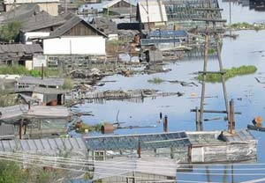
Паводки
Паводок - интенсивный, сравнительно кратковременный подъем уровня воды.
Формируется сильными дождями, иногда таянием снега при оттепелях.
Половодье - это периодически повторяющий подъем уровня воды в реках, вызываемый обычно весенним таянием снега или обильными дождями на равнинных реках, а также весенне-летним таяние снега и ледников на реках, берущих начало в горных районах.
Наводнения относятся к опасным гидрологическим явлениям. Наводнения в большей или меньшей степени периодически наблюдаются на большинстве рек Казахстана и занимают одно из первых мест в ряду стихийных бедствий по площади распространения и наносимому материальному ущербу. По количеству человеческих жертв и материальному ущербу наводнения занимают второе место после землетрясений.

Slide 2
Меры безопасности при паводках:
1.Постоянно следите за сообщениями средств массовой информации об обстановке в горах.
2. Покиньте горы, если в верховьях речного бассейна наб­людается интенсивный ливневый
дождь. Не останавливайтесь на отдых и не разбивайте палаточный лагерь вблизи русел рек,
на озерных перемычках и под ними.
3. Не останавливайтесь вблизи отвесных скал и крутых склонов, так как от сотрясения при прохождении паводка может произойти обвал или камнепад.
4. При обнаружении признаков паводка немедленно отойдите как можно даль­ше от русла вверх по горным склонам.
В случае оповещения населения о приближающемся паводке, а также при первых признаках его проявления нужно как можно быстрее покинуть помеще­ние, предупредить об опасности окружающих и выйти в безопасное место. Чтобы не возникло замыкание, уходя из дома, нужно затушить печи, перекрыть газовые краны, выключить свет и отключить электроприборы. Населению, проживающему и работающе­му в близи русел селе-, паводкоопасных рек, не игнорировать SMS сообщения передаваемых службой 112. При угрозе, по поступившему сигналу (оповещению) немедленно осуществлять эвакуацию по зара­нее намеченным маршрутам до мест укрытия, взяв с собой необходимые документы и цен­ные вещи.
Каждому необходимо разработать свои конкретные мероприятия, в котором вы дол­жны отразить:
- информацию о телефонах и адресах сроч­ной медицинской помощи, пожарной и аварийных служб, кооператива собствен­ников квартир (КСК), районного отдела по ЧС;
- фамилии, адреса, телефоны ближайших знакомых родственников, которые могут помочь как внутри зоны бедствия, так и за её пределами план координации и взаимодействия в се­мье и с соседями, в том числе, каждый член семьи (особенно дети) обязан знать куда он должен идти, если не может вернуться домой.

Slide 3
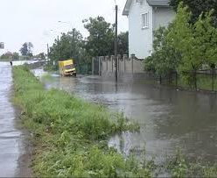
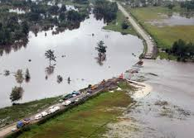
ПРЕДУПРЕЖДЕНИЕ!
В случае схода разрушительного паводка, убедившись, что
не будет повторного схода приступить к поисковым работам, извлечению пострадавших, оказанию первой медицинской помощи, к расчистке дорог. Выполнять все требования служб спасения.

